Slide 1
Telegram Bot
Бондаренко Елизавета ИС-25

Slide 2
Телеграм-бот для гороскопов -
Ежедневный прогноз для Льва

Slide 3
КЛЮЧЕВЫЕ ФУНКЦИИ
Ежедневный гороскоп для знака Лев:
Общий гороскоп
Бизнес гороскоп
Любовный гороскоп
Гороскоп по лунному календарю
Гороскоп здоровья
Обновляемая информация:
Бот ежедневно обновляет данные, предоставляя только актуальные прогнозы.
Простота использования:
Быстрый доступ через Telegram.

Slide 4
01
ПРОБЛЕМЫ, КОТОРЫЕ РЕШАЕТ БОТ
02
03
Отсутствие актуальных гороскопов
Разрозненная информация
Сложность поиска

Slide 5
ЦЕЛЕВАЯ АУДИТОРИЯ
Любители астрологии:
Люди, интересующиеся самопознанием:
Занятые люди:
Все, кто верит в влияние звезд и ищет советы для жизни.
Те, кто хочет понимать себя лучше и руководствоваться рекомендациями.
Пользователи, которые хотят быстро и удобно получать актуальную информацию.

Slide 6
ПЕРСПЕКТИВЫ И РАЗВИТИЕ
Бот сейчас только на начальных этапах разработки, планируется добавить все оставшиеся знаки зодиака, чтобы бот был актуален для всех. Также в будущем возможно добавление расчетов совместимости знаков, астрологических прогнозов для важных дат.

Slide 7
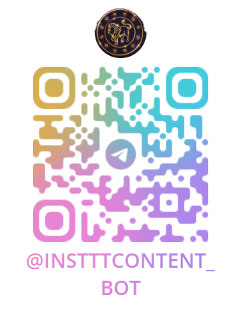
На данный момент бот вы можете найти по QR-коду
(на имя пользователя не обращаем внимания – это техническая недоработка, которая вскоре будет исправлена)

